Slide 1
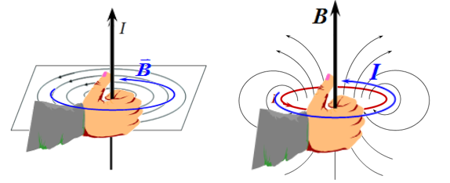
第八章 电流与磁场
§8-3 磁场的性质
Properties of magnetic field

Slide 2
知识回顾：
1. 运动电荷的磁场
大小：
方向：右手法则
2.磁感应线
3.磁通量
4. 磁场的高斯定理

Slide 3

三、安培环路定理
静电场
静电场的环路定理
静电场是无旋场和保守场，可以引入电势来描述。
稳恒磁场
o
磁感应线是闭合曲线，如图，若沿磁感应线取积分回路L，回路上
则
规律如何？

Slide 4
三、安培环路定理
1.定理表述
在稳恒电流的磁场中，磁感应强度B沿任何闭合回路L的线积分，等于穿过这回路的所有电流强度代数和的μ₀倍，数学表达式：
L

Slide 5
三、安培环路定理
2.验证
（1）设闭合回路 l 为圆形回路,载流长直导线位于其中心
o
设 与 成右螺旋关系

Slide 6
三、安培环路定理
2.验证
（1）设闭合回路 l 为圆形回路,载流长直导线位于其中心
2.验证
若回路绕向化为逆时针时，则
o
设 与 成左螺旋关系

Slide 7
三、安培环路定理
2.验证
（2）对任意形状的回路，载流长直导线位于其内
俯视图
与 成右螺旋

Slide 8
三、安培环路定理
2.验证
若回路不是平面曲线，也得到相同结果
（2）对任意形状的回路（载流长直导线位于其内）
把 分解为：
平行于导线的 dl//
垂直于导线的 dl⊥ ,
只有dl⊥有贡献。

Slide 9
三、安培环路定理
2.验证
（3）对任意形状的回路，（载流长直导线位于其外）

Slide 10
三、安培环路定理
2.验证
（4）多电流情况
结果对任意形状的回路，任意形状的闭合电流（伸向无限远的电流）均成立.

Slide 11
三、安培环路定理
3.意义
安培环路定理
1) 对任意闭合曲线的环流不恒等于零；
磁场是非保守场
2) 磁感应线与电流的互相套联。
磁场是涡旋场

Slide 12
三、安培环路定理
4.正确理解
安培环路定理
上各点的 应是空间中所有闭合稳恒电流在该处产生的 的矢量和；
电流 是指闭合路径所包围并穿过的 的代数和；
（是指以 为边界的任意曲面内的闭合稳恒电流）
安培环路定理仅适用于闭合稳恒电流产生的磁场。
随时间变化的磁场
一段电流的磁场
均不适用

Slide 13
三、安培环路定理
4.正确理解
与 绕向成右旋关系
与 绕向成左旋关系
规定：
例如：

Slide 14
三、安培环路定理
类比理解
比较
高斯定理
环路定理
静电场
保守场、有势场
有源场
稳恒磁场
无源场
非保守场、无势场
（涡旋场）

Slide 15

三、安培环路定理
练习1
如图所示，磁感应强度 沿闭合曲线L的环流________________________．
（提示：载流导线中虚线部分表示穿过回路L）
课堂练习
答案：

Slide 16
三、安培环路定理
练习2
两根长直导线通有电流I，图示有三种环路；在每种情况下
__________(对环路a)．
__________(对环路b)．
___________(对环路c)．
课堂练习
答案：

Slide 17
四、安培环路定理的应用
求解具有某些对称分布的静电场
类比
求解具有某些对称性的磁场分布
应用安培环路定理求磁感应强度B的方法：
1. 根据电流的分布，分析磁场的对称性；
2. 过场点选取合适的闭合积分路径；
3. 选好积分回路的取向，确定回路内电流的正负；
4. 由安培环路定理求出B。

Slide 18
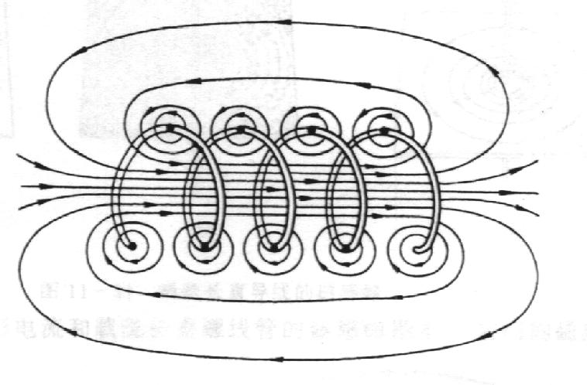
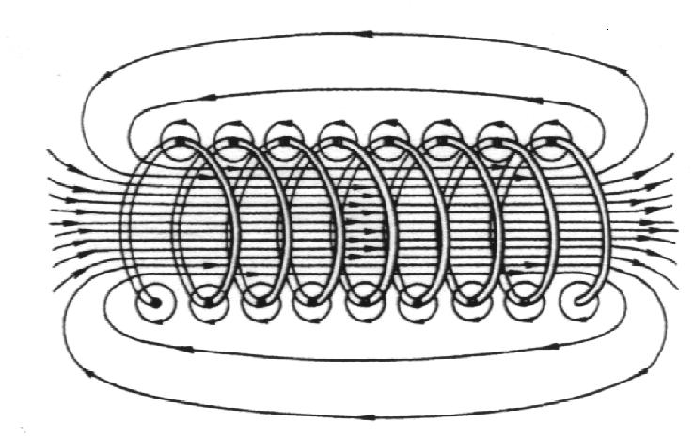
四、安培环路定理的应用
例1 求载流长直密绕螺线管内外的磁场分布。
解 1 ) 对称性分析螺旋管内为均匀场 , 方向沿轴向, 外部磁感强度趋于零 ，即 。

Slide 19
四、安培环路定理的应用
2 ) 选回路
M
N
磁场 的方向与电流 成右螺旋.
+
+
+
+
+
+
+
+
+
+
+
+
P
O
无限长载流螺线管内部磁场处处相等 , 外部磁场为零.

Slide 20
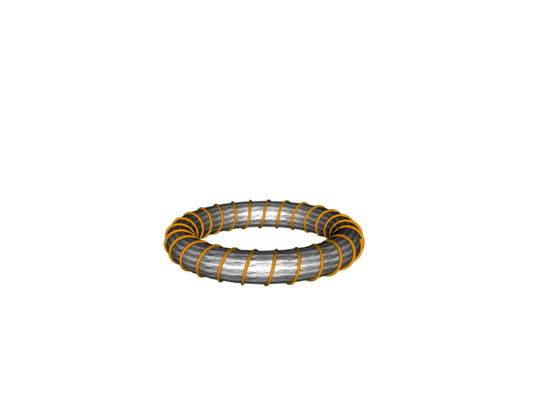
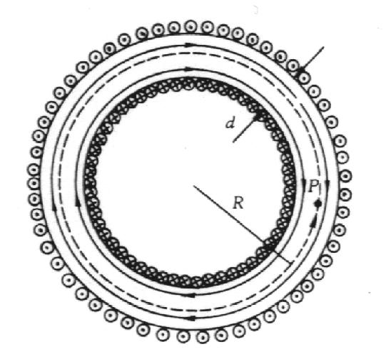
四、安培环路定理的应用
例2 求载流螺绕环内的磁场
解 1） 对称性分析；环内 线为同心圆，环外 为零.
2）选回路 .
令
当 时，螺绕环内可视为均匀场 .

Slide 21
四、安培环路定理的应用
练习3
若螺绕环截面为正方形，求通过螺绕环截面的磁通量。
解：
I
I

Slide 22
四、安培环路定理的应用
例3 无限长载流圆柱体的磁场
解 1）对称性分析
2）选取回路
.

Slide 23
四、安培环路定理的应用
的方向与 成右螺旋

Slide 24
四、安培环路定理的应用
例4 无限长载流圆柱面的磁场
解

Slide 25
四、安培环路定理的应用
例5 在一无限大的导体平板上均匀流有电流密度为 j 的面电流，求平板两侧的磁感应强度。
j
dI
dI’
d B

Slide 26
四、安培环路定理的应用
j
B
P
O
N
M
M
N
B
解：
μ
=2 B l= j l
故
0

Slide 27
四、安培环路定理的应用
练习4
课堂练习
如有两块面积很大,彼此相距很近的金属薄板,单位长度的电流密度为
无限大
导体平板
，则磁感应强度
板内
板外

Slide 28
小结
三、安培环路定理
四、安培环路定理的应用

Slide 29
作业：

Slide 30
谢 谢 大 家

